Slide 1
مساحة سطح المنشور والاسطوانة
الفصل الدراسي الثالث

Slide 2



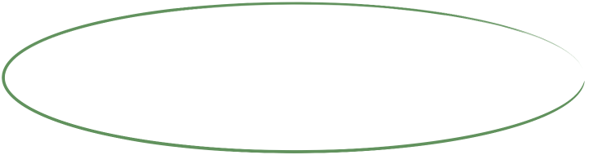






صباح الخير ياوطني
صباح المجد والعلياء
الحضور والغياب
الفصل الدراسي الثالث
نعود بحذر

Slide 3

حل الواجب
الفصل الدراسي الثالث

Slide 4



شريط الذكريات
حجم الهرم والمخروط
حجم المنشور والاسطوانة
الاشكال ثلاثية الابعاد
مساحات الاشكال المركبة
الفصل الدراسي الثالث

Slide 5

اختار بطاقة
النهاية

Slide 6

❎
❌
إجابة خاطئة
إجابة خاطئة للاسف
عودة

Slide 7
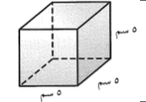

اجيبي على مايلي
اوجد حجم المجسم المجاور
٢٥ سم ٣
١٢٥ سم ٣
✅
❎
عودة

Slide 8
ارسل السؤال لغيرك
اذكر قانون حجم اي مجسم
✅
❎
عودة

Slide 9

تحصل على درجة
عودة

Slide 10
✅
اجابة صحيحة
يارائعة
ممتازة ⭐️
عودة

Slide 11

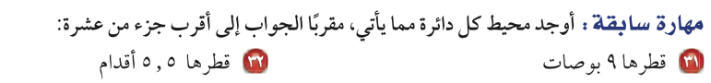



استراتيجية التصفح
اليوم
التاريخ
الحصة
علمتني الرياضيات
ان بعض الكسور لاتجبر
صفحة
٣٩

Slide 12
الموضوع
مساحة سطح المنشور والاسطوانة
الأهداف
▪️ايجاد المساحة الجانبية والمساحة الكلية لسطح المنشور والاسطوانة
المفردات
الوجه الجانبي
المساحة الجانبية للسطح
المساحة الكلية للسطح

Slide 13





ماذا تعلمنا
ماذاسنتعلم
ماذا نعرف
المفردات
الوجه الجانبي
المساحة الجانبية للسطح
المساحة الكلية للسطح
حجم المنشور
وحجم الاسطوانة
🎯 ايجاد المساحة الجانبية والمساحة الكلية لسطح منشور واسطوانة
المحيط
المسافة حول الشكل
المساحة
قياس المنطقة المحصورة
صفحة
١٣

Slide 14

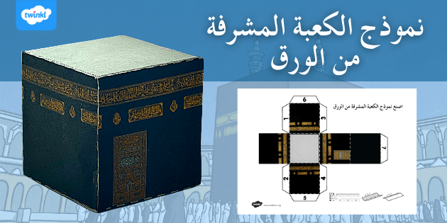
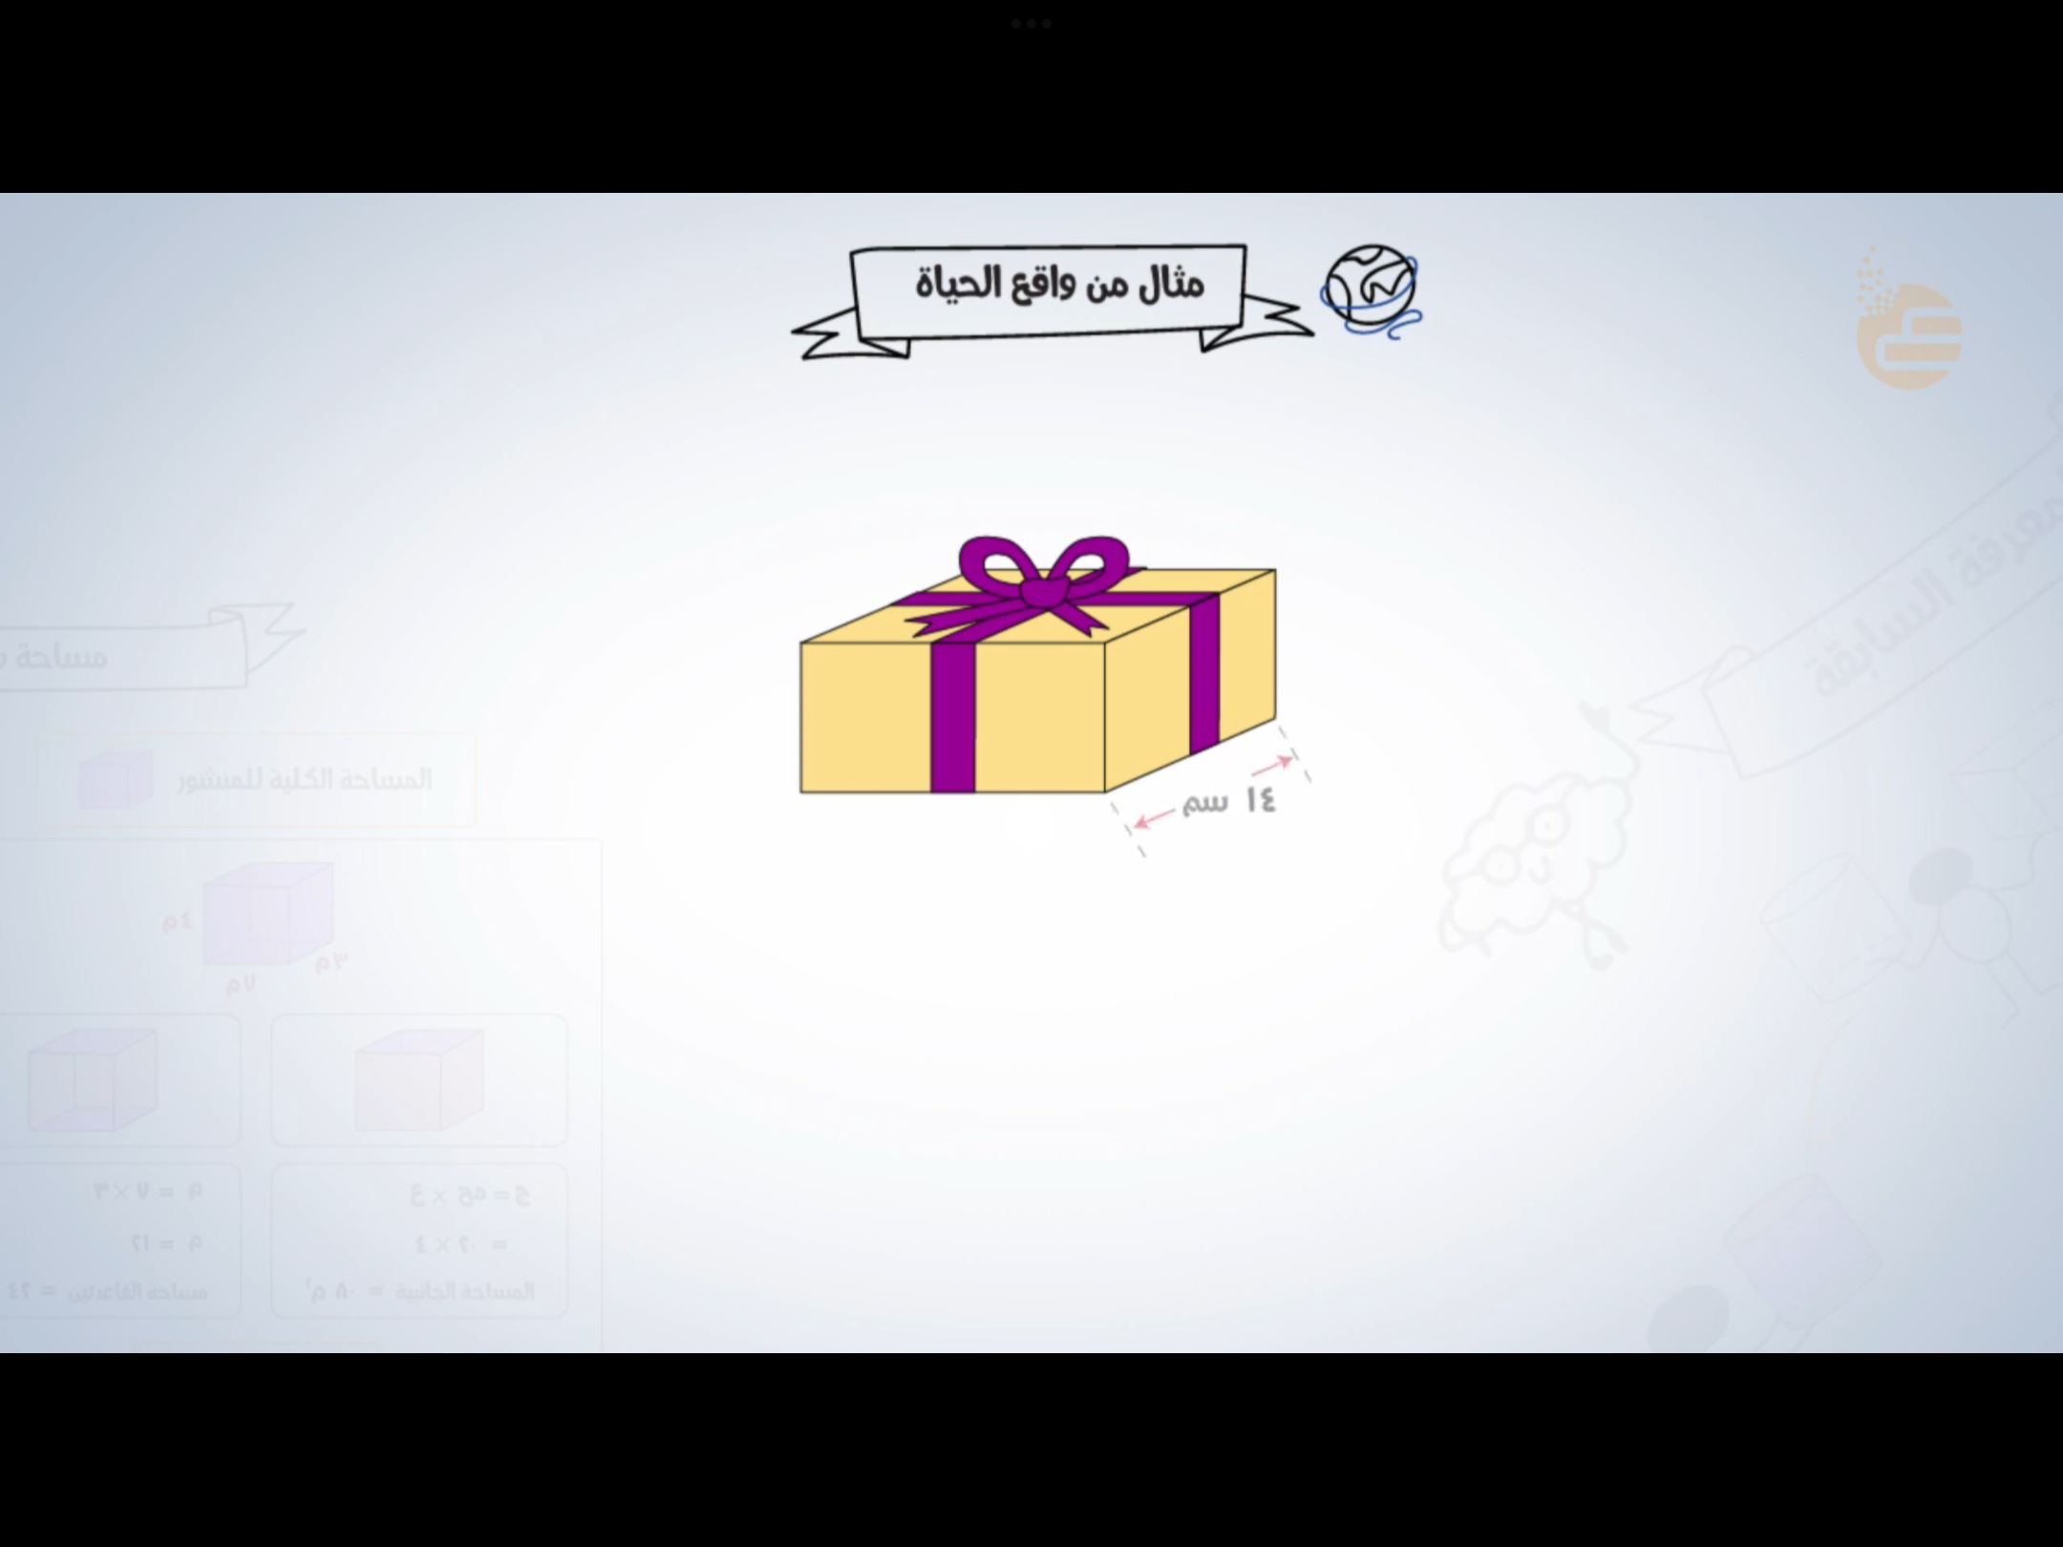

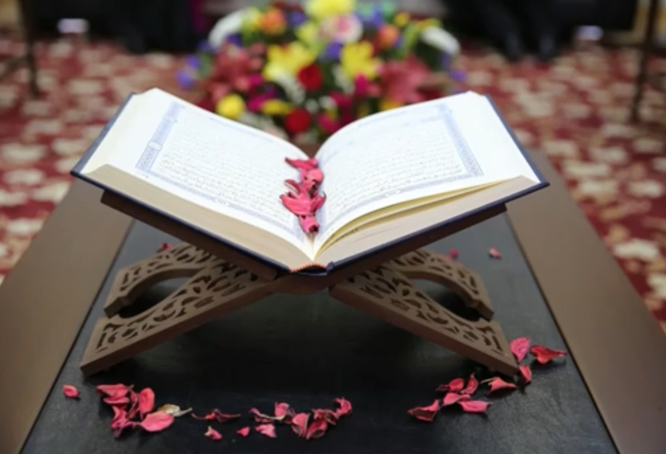



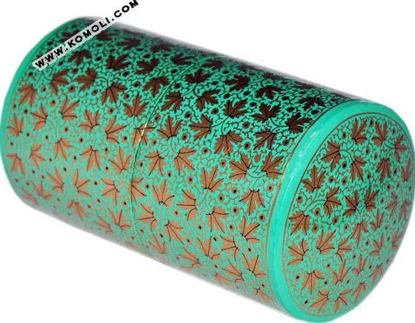
امثلة على مساحات المجسمات
المساحة الكلية
المساحة الجانبية
صفحة
١٣

Slide 15
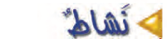

صفحة
٣٩
هل يوجد طريقة اخرى
لايجاد المساحة الجانبية والكلية للمجسم؟
كم نحتاج ورق لتغليف الهدية
٦
٤
٣
٣
٣
٦
٤
٤
٤
٤
٦
٣
٦
٣
نوجد مساحة جميع الاوجه
٦
مجموعهم ١٠٨
١٢
١٢
١٨
١٨
٢٤
٢٤

Slide 16
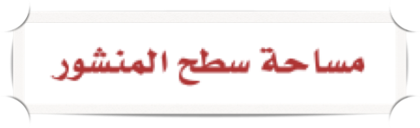
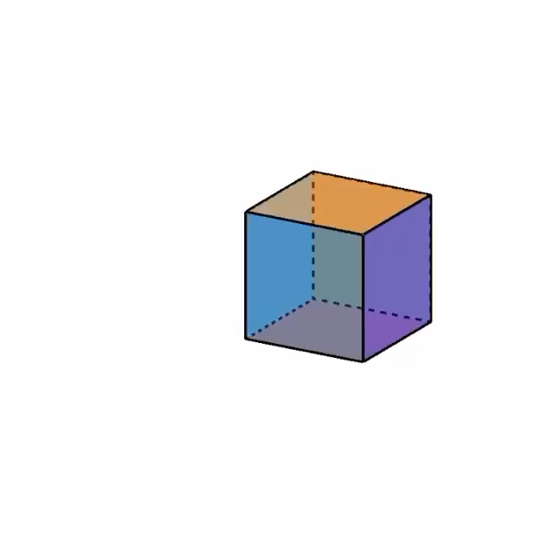
صفحة
٣٩
منشور رباعي
منشور ثلاثي
صفحة
١٣

Slide 17


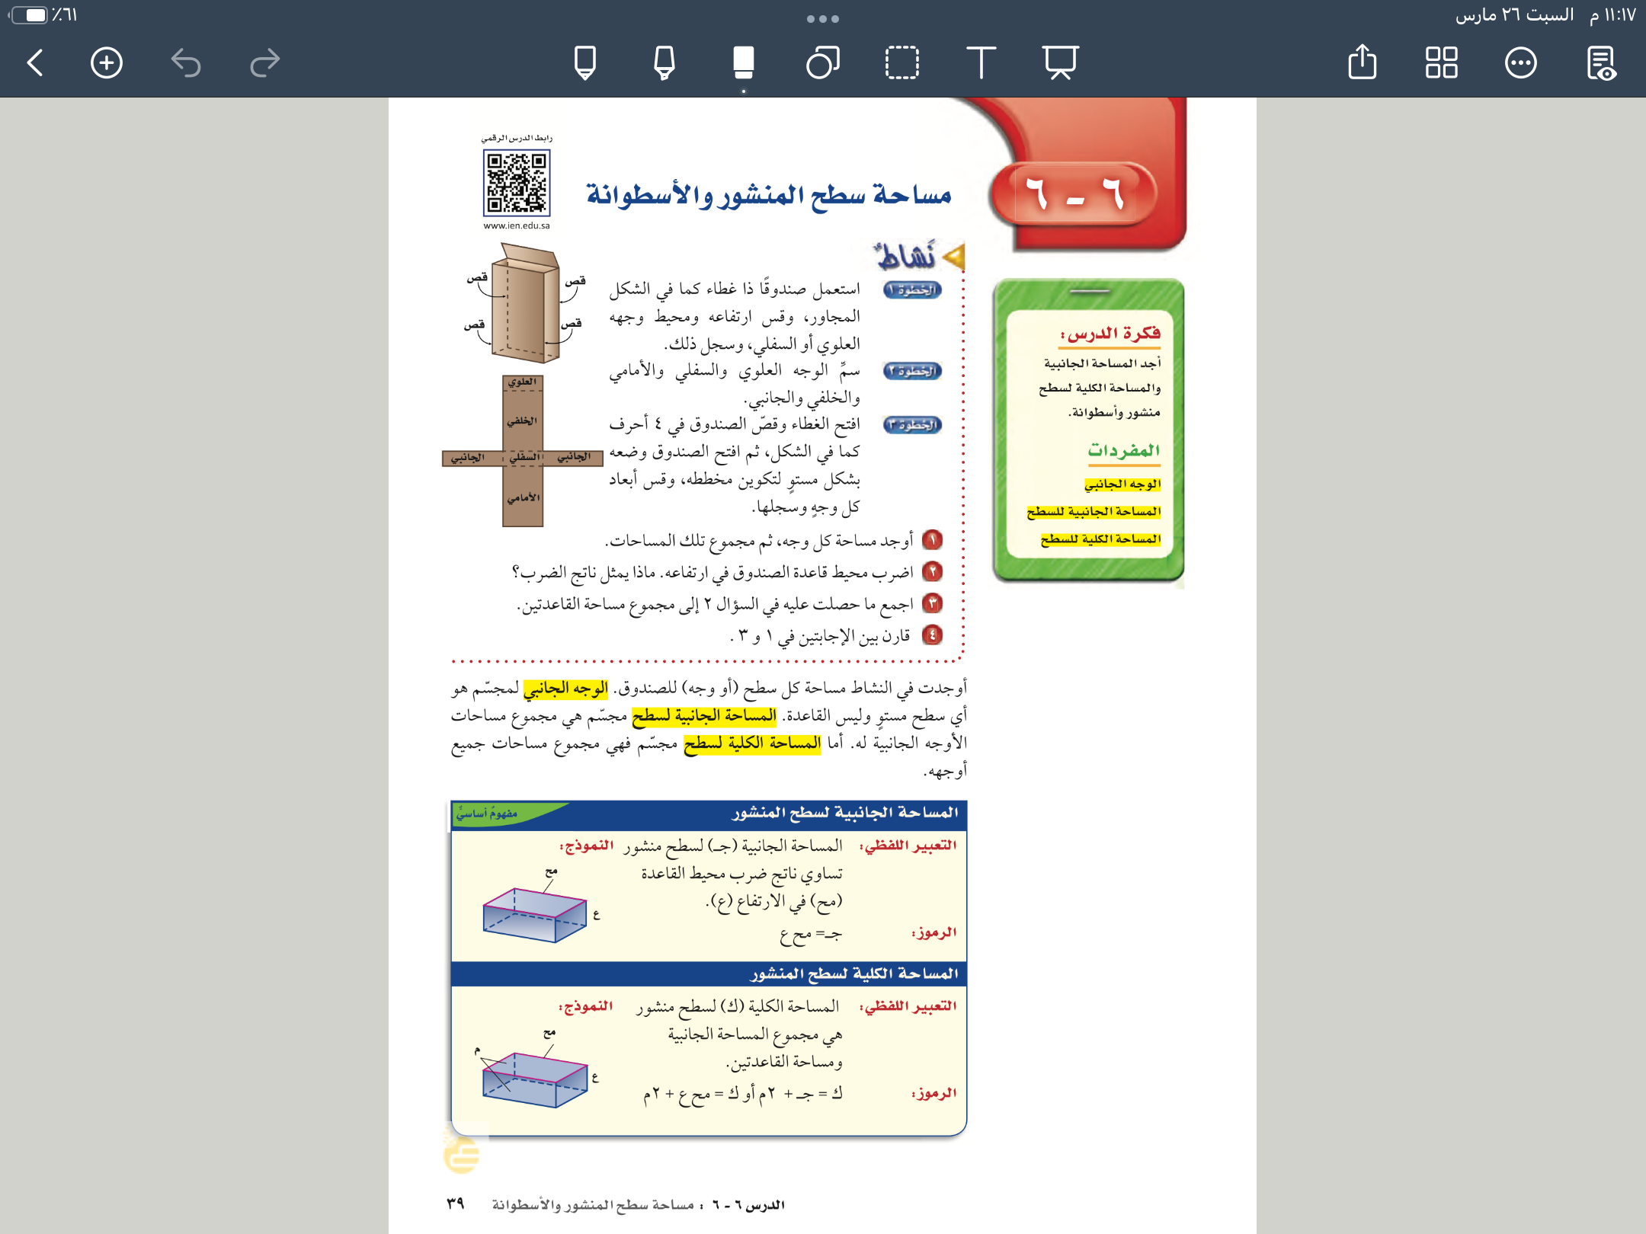


صفحة
٣٩
المفردات
الوجه الجانبي
المساحة الجانبية للسطح
المساحة الكلية للسطح
صفحة
١٣

Slide 18


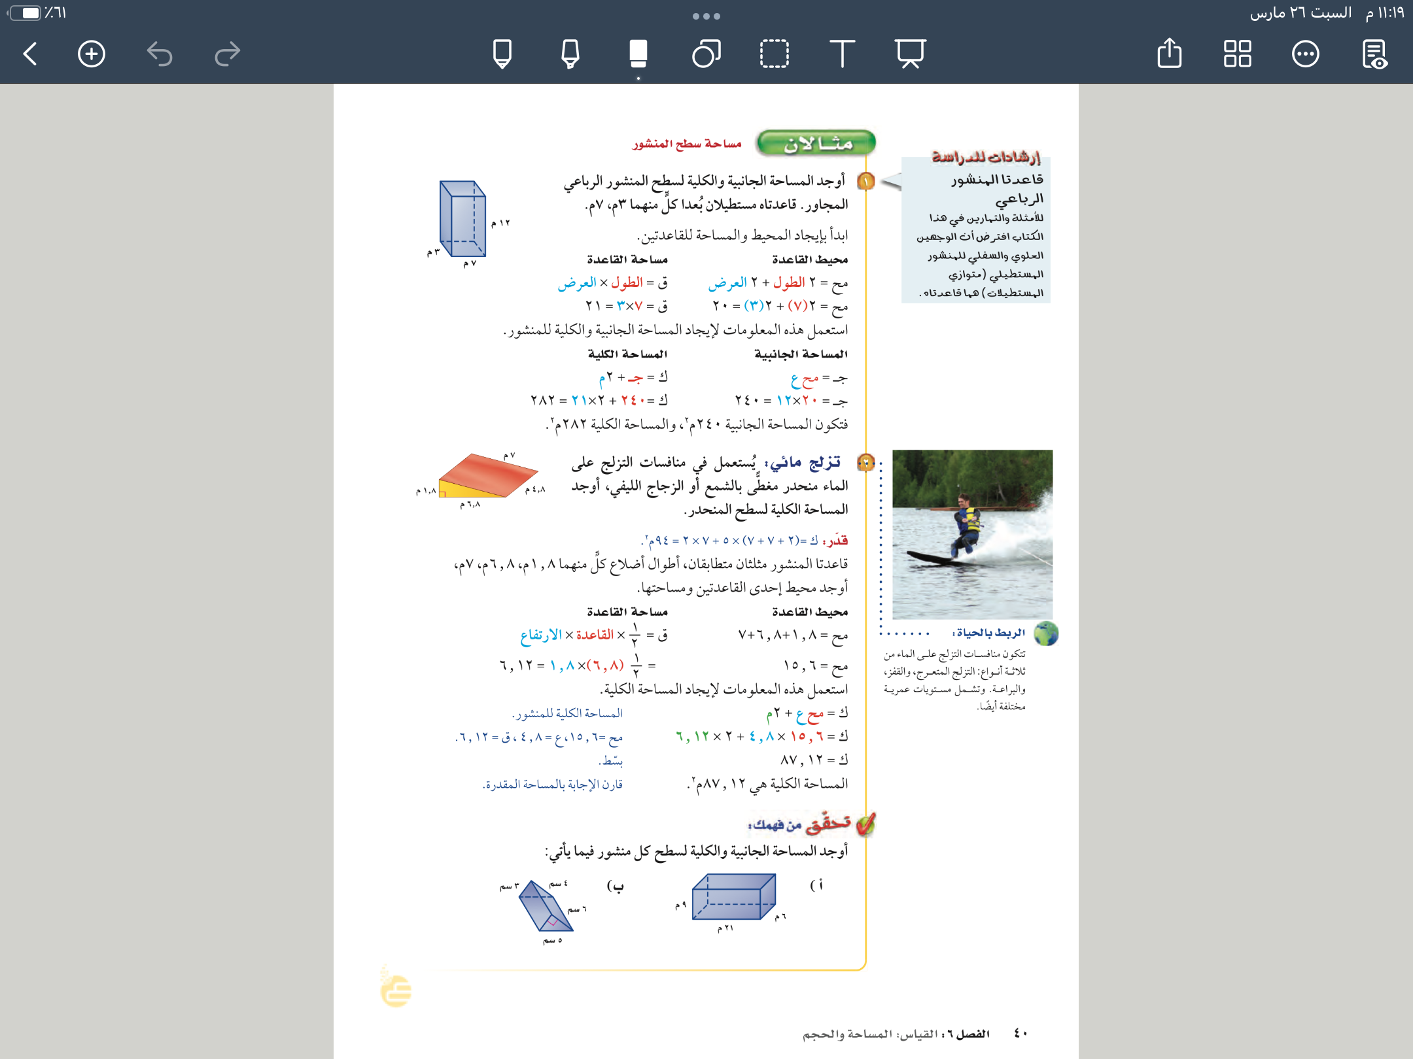

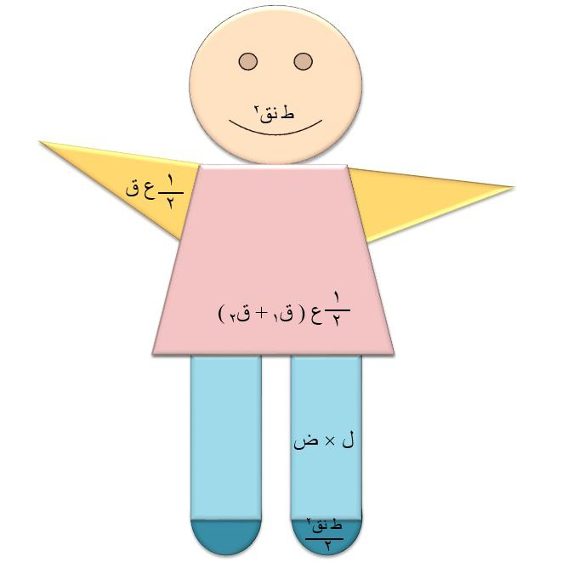
صفحة
٤٠
مثال
صفحة
١٣

Slide 19



صفحة
٤٠
تحقق من فهمك
المساحة الكلية
المساحة الجانبية
محيط القاعدة✖️ الارتفاع
ج=
فكر
زاوج
شارك
ك=
القانون
ج+ ٢(مساحة القاعدة)
(ل➕ل➕ض➕ض)✖️ع
ج=
ك=
٤٨٦➕٢(٢١✖️٦)
(٦➕٦➕٢١➕٢١)✖️٩
ج=
التعويض
ك= ٧٣٨ م٢
ج= ٤٨٦ م٢

Slide 20
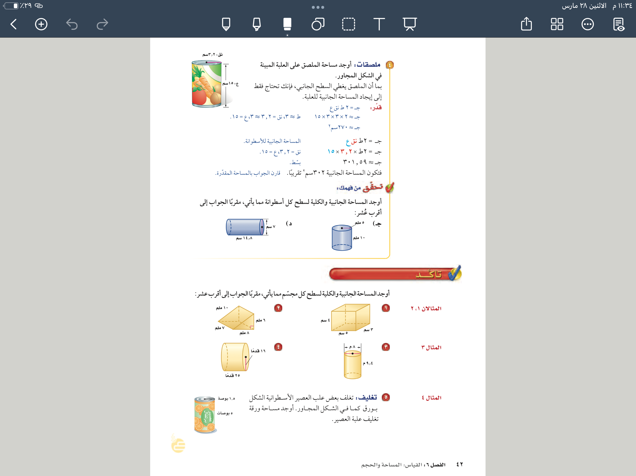
صفحة
٤٢
تأكد
الحل
القانون

Slide 21
صفحة
٤٠
تحقق من فهمك
المساحة الجانبية
محيط القاعدة✖️ الارتفاع
ج=
(ل١➕ل٢➕ل٣)✖️ع
ج=
فكر
زاوج
شارك
(٥➕٤➕٣)✖️٩
ج=
ج= ٧٢ م٢
المساحة الكلية
ج+ ٢(مساحة القاعدة)
ك=
ك=
٧٢➕٢( )
٣✖️٤
٢
ك= ٨٤ م٢

Slide 22
صفحة
٤٢
تأكد
الحل
القانون

Slide 23
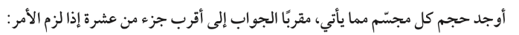
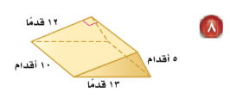
صفحة
٤٣
تدريب وحل المسائل
الحل

Slide 24




صفحة
٤١
محيط الدائرة = ط ق
مساحة الدائرة = ط نق٢
صفحة
١٣

Slide 25

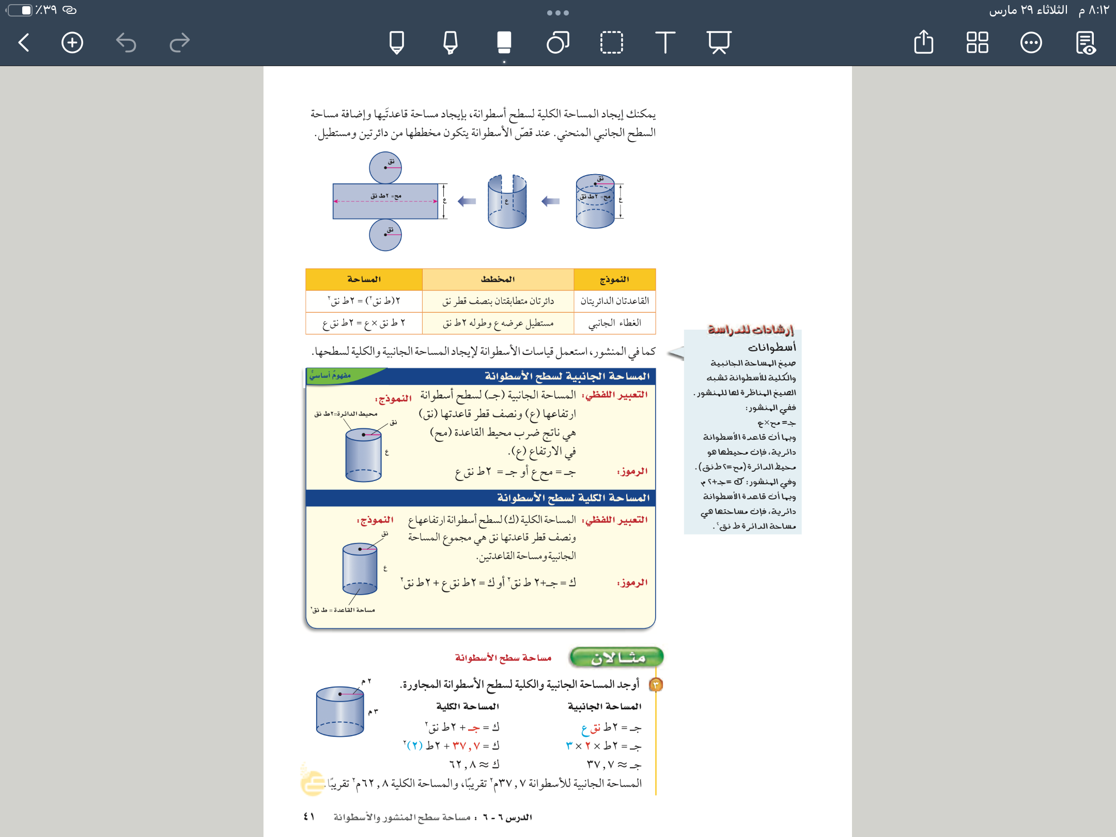

صفحة
٤١

Slide 26


صفحة
٤١

Slide 27


صفحة
٤١
مثال
صفحة
١٣

Slide 28

صفحة
٤٢
تحقق من فهمك
المساحة الجانبية
الحل
✖️الارتفاع
ج=
محيط القاعدة
فكر
زاوج
شارك
✖️ع
ط✖️ق
ج=
ج = ٣١٤ م٢
✖️١٠
٣٫١٤(٥➕٥)
ج =
المساحة الكلية
ج
ك=
➕٢مساحة القاعدة
➕٢(٣٫١٤) ٢٥
ك=
ك = ٤٧١ م٢
٣١٤

Slide 29
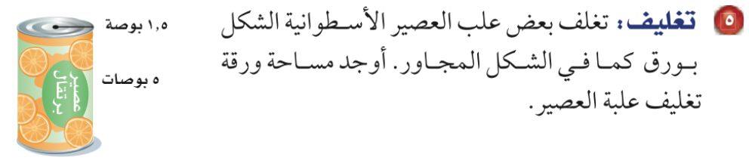
صفحة
٤٢
تأكد
الحل

Slide 30
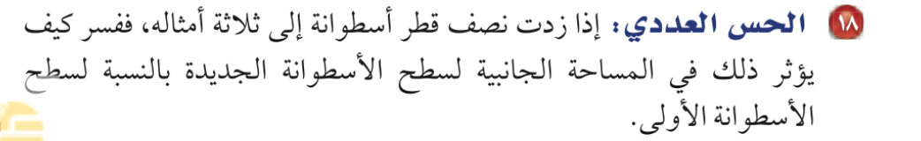
صفحة
٤٣
مهارة تفكير عليا

Slide 31
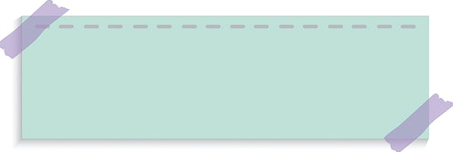


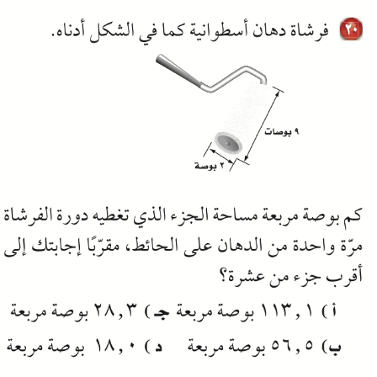

صفحة
٤٤

Slide 32
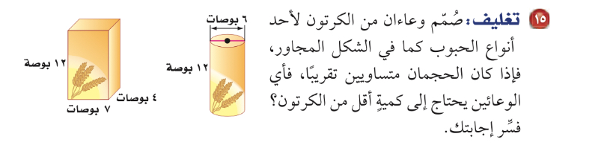
صفحة
٤٣
تدريب وحل المسائل
الحل

Slide 33

الاستفسارات

Slide 34




Slide 35
ماذا تعلمنا
ماذاسنتعلم
ماذا نعرف
حجم المنشور
وحجم الاسطوانة
🎯 ايجاد المساحة الجانبية والمساحة الكلية لسطح منشور واسطوانة
🎯 ايجاد المساحة الجانبية والمساحة الكلية لسطح منشور واسطوانة
المحيط
المسافة حول الشكل
المساحة
قياس المنطقة المحصورة

Slide 36






صفحة
١٦
عزيزتي الطالبة
يمكنك زيارة قناة عين التعليمية للاستفادة
سُبْحَانَكَ اللَّهُمَّ وَبِحَمْدِكَ، أَشْهَدُ أَنْ لَا إِلَهَ إِلَّا أَنْتَ أَسْتَغْفِرُكَ وَأَتُوبُ إِلَيْكَ

Slide 37


روابط مجموعة رِفعة التعليمية
🔻
@Maths0120
https://linktr.ee/Refa2
لا أحلل بيع
او حذف الحقوق من
العروض
لاتنسوني من دعواتكم الصادقة
@hasnaa-2
https://t.me/hasna_math

